Slide 1
Знаменитые математические проблемы или как найти старшекласснику тему для исследования
ОП Математика
НИУ Высшая школа экономики
Нижний Новгород
Высшая школа экономики, Нижний Новгород, 2014
www.hse.ru

Slide 2
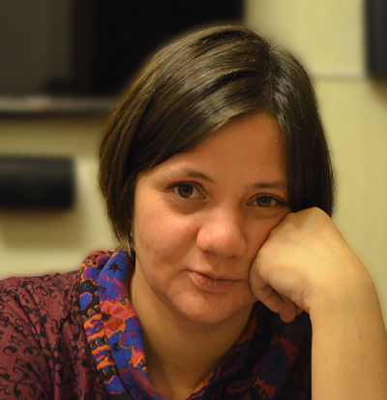
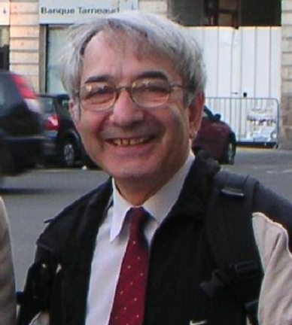
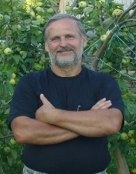
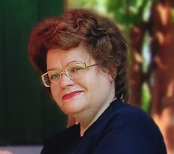
Кафедра Фундаментальной математики
27 июня 2014 создана кафедра Фундаментальной математики, являющаяся базовой кафедрой для нового направления «математика». В 2015 году по направлению «математика» планируется набор 20 абитуриентов на 1 курс бакалавриата.
О направлении «математика» и клубе «Плюс»
Notes:
Я представляю КФМ --- новую кафедру, созданную в этом году с целью обучения студентов по новому для ВШЭ-НН направлению «математика». Эта кафедра является филиалом или преемником факультета математики московской Вышки, где преподают ведущие математики мира. И мы планируем с ними разносторонне сотрудничать в ходе учебного процесса (возможны стажировки судентов в москве, продолжение обучения в тамошней магистратуре и т.д.)

Slide 3
Математические проблемы – стимул развития математики
“Развитие математики во многом стимулируется математическими проблемами. Хорошо поставленная математическая проблема, решение которой не удается найти, говорит о необходимости критического пересмотра существующих методов исследования, о недостаточности той совокупности знаний, к которой относится проблема, и, таким образом, способствует дальнейшему развитию этой области науки.”
Академик И.М. Виноградов
О направлении «математика» и клубе «Плюс»
Notes:
Чем же будут заниматься студенты и выпускники направления «математика» Для этого необходимо сначала определить, что составляет предмет математики. Большинство людей думает, что математика – это вычисления и формулы. Это не совсем так. В первую очередь математика – язык описания мира – как окружающей нас дейсвтительности, так и мира идей, --- а следовательно, способ познания этого мира и способ мышления. Воображение математиков (естественно, без отрыва от реальности) рождает такие объекты, которые вы видите на рисунках….Есть люди, которые рождаются со склонностями к математике, но многому можно научить и развить имеющиеся способности.

Slide 4
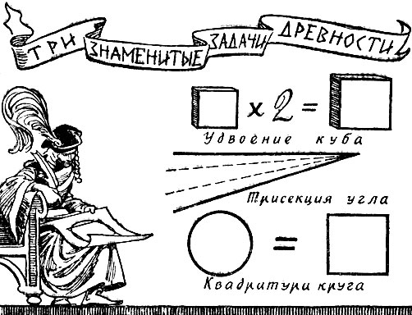
Три знаменитые задачи греческих математиков
Высшая школа экономики, Нижний Новгород, 2013
Notes:
Про растущие гранты и постановление правительства

Slide 5
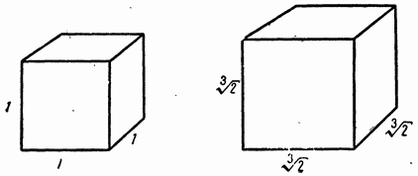
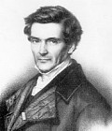
Удвоение куба (задача оракула о. Делос, IV век до н.э.)
С помощью циркуля и линейки построить куб, объем которого в два раза превосходит объем заданного куба.
Французский математик
Пьер Лоран Ванцель доказал в 1837 году, что эта задача не может быть решена.
Высшая школа экономики, Нижний Новгород, 2013
Notes:
Вставить маленькие фотки, интригующе анонсировать каждый цикл.

Slide 6
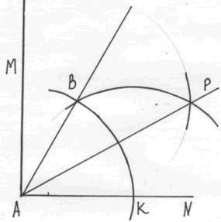
Трисекция угла
С помощью циркуля и линейки разделить заданный угол на три равные части.
Французский математик
Пьер Лоран Ванцель доказал в 1837 году, что эта задача сводится к разрешимости в квадратичных радикалах уравнения
Например, трисекция осуществима для углов вида если целое число n не делится на 3.
Высшая школа экономики, Нижний Новгород, 2013
Notes:
Вставить маленькие фотки, интригующе анонсировать каждый цикл.

Slide 7
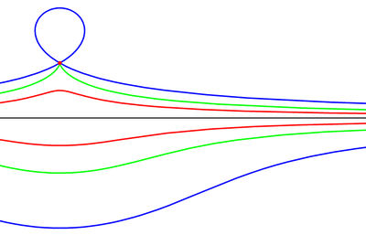
Конхоида Никомеда
Высшая школа экономики, Нижний Новгород, 2013

Slide 8
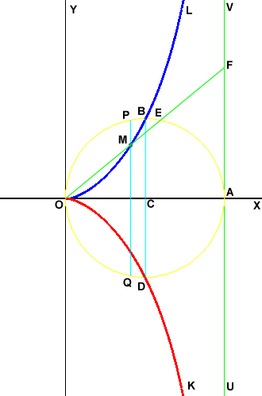
Циссоида Диокла
(2)
Высшая школа экономики, Нижний Новгород, 2013

Slide 9
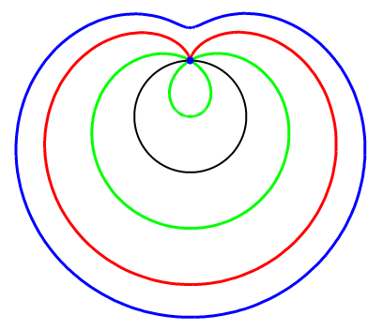
Улитка Паскаля
Высшая школа экономики, Нижний Новгород, 2013

Slide 10
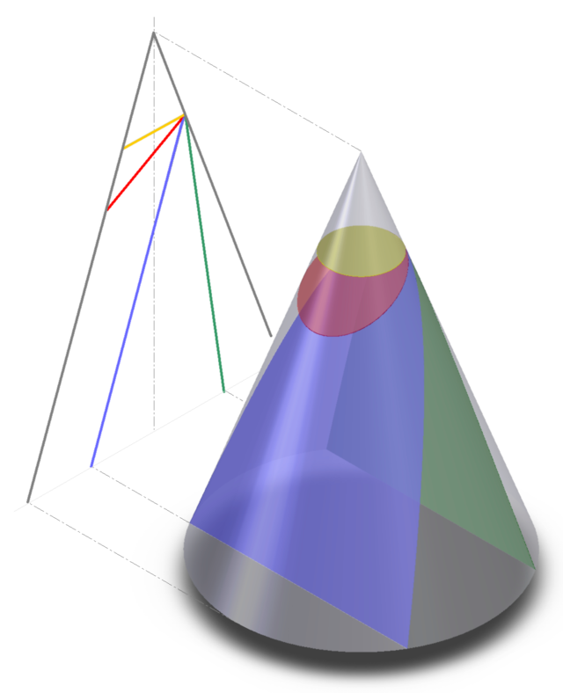
Конические сечения
Конические сечения могут быть получены как пересечение плоскости с двусторонним конусом
Конические сечения:
окружность, эллипс, парабола, гипербола
Высшая школа экономики, Нижний Новгород, 2013

Slide 11
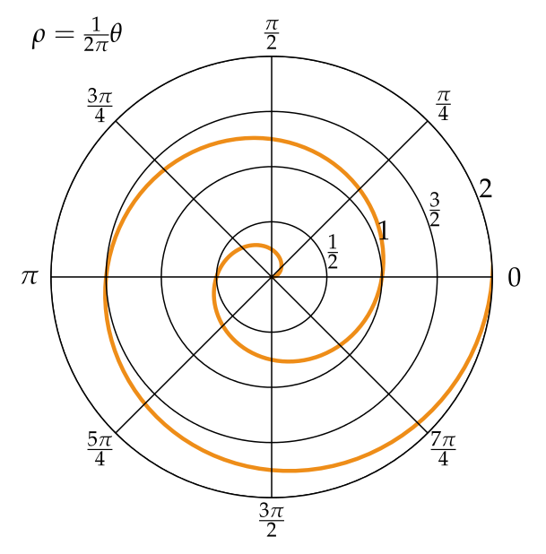
Спираль Архимеда
Высшая школа экономики, Нижний Новгород, 2013

Slide 12
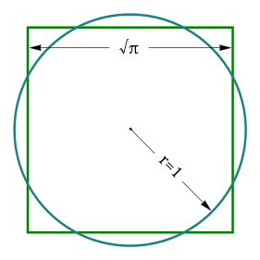
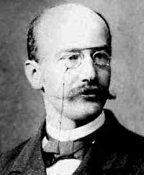
Квадратура круга
С помощью циркуля и линейки построить квадрат, равновеликий по площади данному кругу
Неразрешимость этой задачи следует из неалгебраичности (трансцендентности) числа , которая была доказана в 1882 году немецким математиком Фердинандом Линдеманом
Высшая школа экономики, Нижний Новгород, 2013
Notes:
Вставить маленькие фотки, интригующе анонсировать каждый цикл.

Slide 13
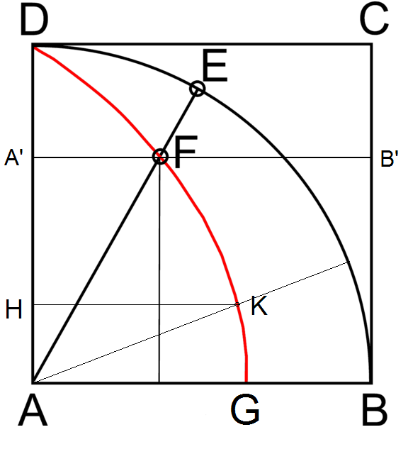
Квадратриса
Высшая школа экономики, Нижний Новгород, 2013

Slide 14
Решения в радикалах уравнений выше второй степени
Задача состоит в возможности записи корней уравнения, исходя из его коэффициентов, применением лишь четырех арифметических операций и операции извлечения корня целой натуральной степени.
Высшая школа экономики, Нижний Новгород, 2013

Slide 15
Формула Кардано или итальянская солянка
х³ + рх + q = 0
Высшая школа экономики, Нижний Новгород, 2013

Slide 16
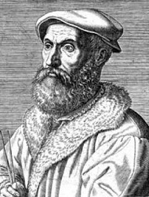
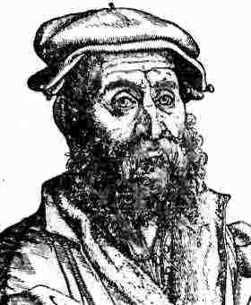
С. Ферро и Н. Тарталья
По словам Никколо Тартальи, он самостоятельно открыл общий алгоритм решения кубических уравнений, несколько ранее найденный Сципионом дель Ферро.
Никколо Фонтана Тарталья
Сципион дель Ферро
Высшая школа экономики, Нижний Новгород, 2013

Slide 17
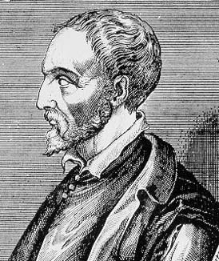
Дж. Кардано
В 1539 году Тарталья передал описание этого метода Дж. Кардано, который поклялся не публиковать его без разрешения Тартальи. Несмотря на обещание, в 1545 году Кардано опубликовал этот алгоритм в работе «Великое искусство», и по этой причине он вошёл в историю математики как «формула Кардано».
Джероламо Кардано
Высшая школа экономики, Нижний Новгород, 2013

Slide 18
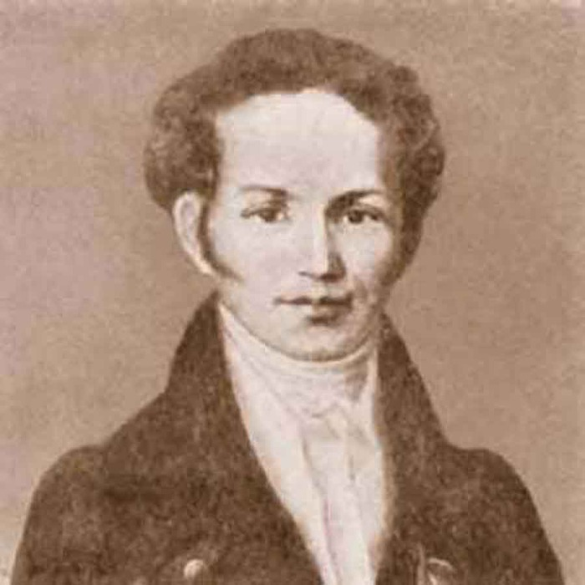
Формула Феррари для уравнений четвертой степени
С 15 лет Луиджи Феррари был учеником у миланского математика Джероламо Кардано и быстро обнаружил выдающиеся способности. К этому времени Кардано уже был известен алгоритм решения кубических уравнений; Феррари сумел найти аналогичный способ для решения уравнений четвёртой степени. Оба алгоритма Кардано опубликовал в своей книге "Высокое искусство".
Луиджи Феррари
Высшая школа экономики, Нижний Новгород, 2013

Slide 19
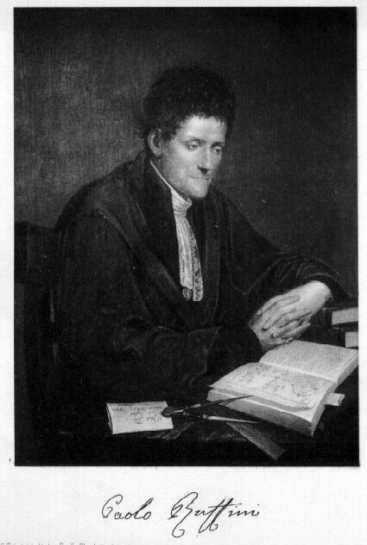
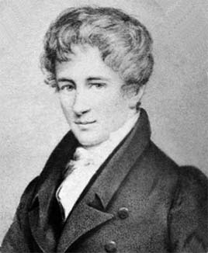
Теорема Абеля-Руффини
Общее уравнение степени большей четырех неразрешимо в радикалах.
Нильс Хе́нрик А́бель (1824)
Норвежский математик
Паоло Руффини (1799)
Высшая школа экономики, Нижний Новгород, 2013

Slide 20
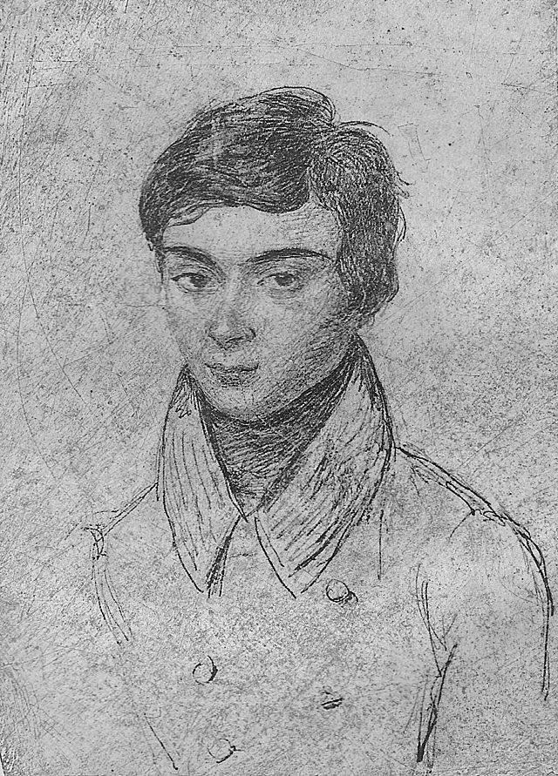
Эварист Галуа
Французский математик Э. Галуа нашел необходимые и достаточные условия, которым должны удовлетворять уравнения для того, чтобы они имели решения в радикалах. В своей работе Галуа впервые ввел понятие группы, теперь занимающее центральное место в современной алгебре и открыл основные свойства групп.
”От работ Галуа и Абеля берет свое начало также понятие поля алгебраических чисел, приведшее к созданию новой науки - алгебраической теории чисел”.
А.Н. Колмогоров
Эвари́ст Галуа́ (1811-1832)
Высшая школа экономики, Нижний Новгород, 2013

Slide 21
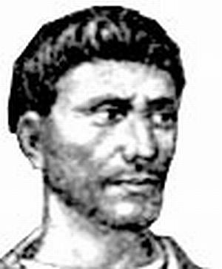
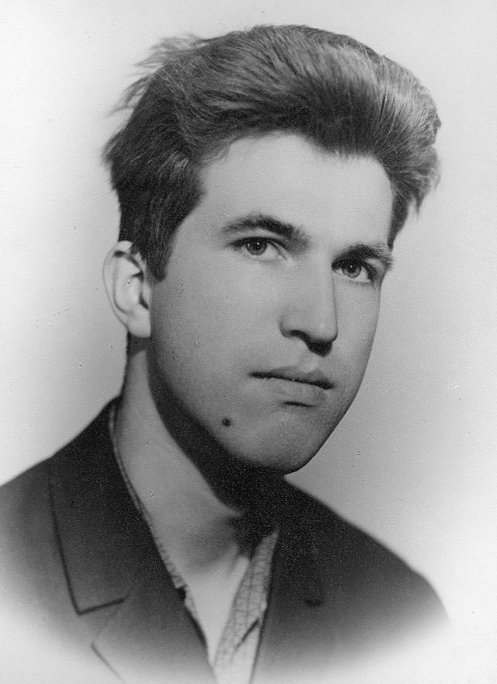
Диофантовы уравнения
Более общая проблема - поиск решения уравнений от нескольких переменных с целыми коэффициентами (т.н. диофантовых уравнений).
Неразрешимость проблемы нахождения алгоритма, который бы позволил по произвольному диофантовому уравнению определить, имеет оно решение в целых числах или нет, была доказана Юрием Владимировичем Матиясевичем в 1970 году.
Диофант Александрийский
(Греция, 350 г. н.э.)
Юрий Владимирович Матиясевич
Санкт-Петербург
Высшая школа экономики, Нижний Новгород, 2013

Slide 22
Пифагоровы тройки
“Для натурального числа n решить уравнение x^{n}+y^{n}=z^{n} в целых ненулевых числах” задача из “Арифметики” Диофанта
Для n=2 решений бесконечно много, каждое из них называется пифагоровой тройкой и имеет вид
Любая примитивная пифагорова тройка где x — нечётно, а y — чётно, однозначно представляется в виде для некоторых натуральных взаимно простых чисел разной чётности.
Эти числа можно вычислить по формулам:
Высшая школа экономики, Нижний Новгород, 2013

Slide 23
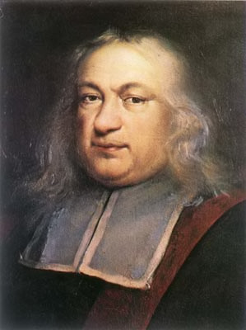
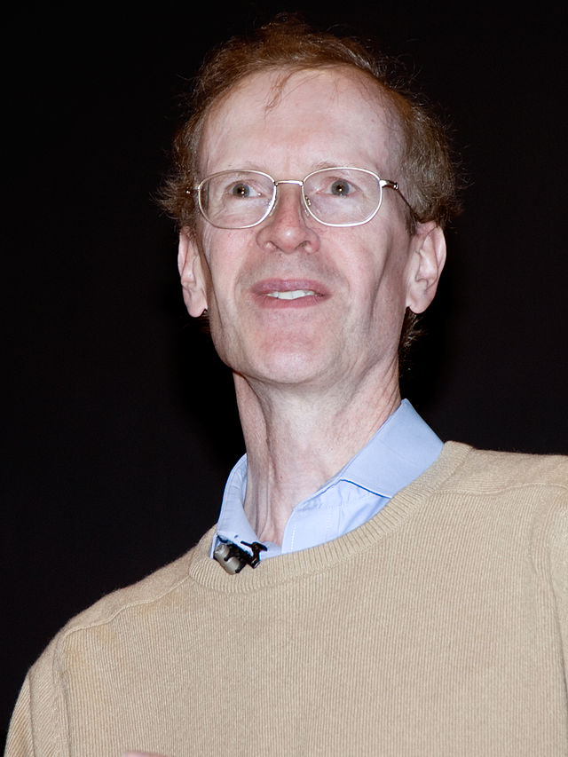
Великая теорема Ферма
“Наоборот, невозможно разложить куб на два куба, биквадрат на два биквадрата и вообще никакую степень, большую квадрата, на две степени с тем же показателем. Я нашел этому поистине чудесное доказательство, но поля книги слишком узки для него” Пьер Ферма на полях “Арифметики” Диофанта, 1637 год.
Пьер де Ферма́,
Французский математик
Сэр Эндрю Джон Уайлс
Английский математик, 1994 год
Высшая школа экономики, Нижний Новгород, 2013

Slide 24
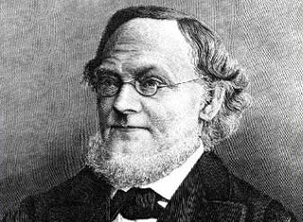
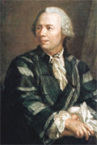
Проблема Гольдбаха
В 1742 году математик Кристиан Гольдбах послал письмо Леонарду Эйлеру, в котором он высказал следующее предположение:
Каждое нечётное число, большее 5, можно представить в виде суммы трёх простых чисел. (тернарная проблема)
Кристиан Гольдбах
Немецкий математик
Эйлер заинтересовался проблемой и выдвинул более сильную гипотезу:
Леона́рд Э́йлер
Каждое чётное число, большее двух, можно представить в виде суммы двух простых чисел. (бинарная проблема)
швейцарский, немецкий и российский
математик
Высшая школа экономики, Нижний Новгород, 2013

Slide 25
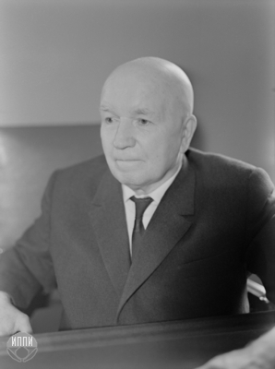
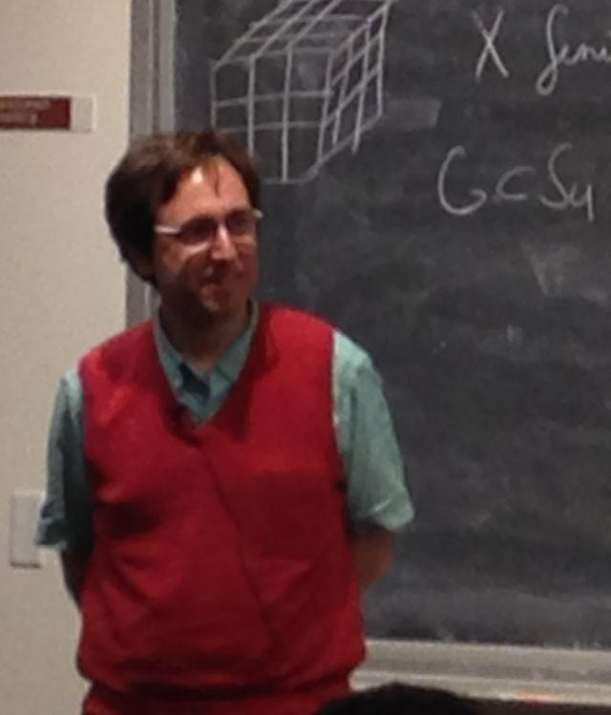
Тернарная проблема
В 1937 году математик Иван Виноградов доказал, что все достаточно большие (то есть большие некоторого фиксированного N) нечетные числа можно представить в виде суммы трех простых. Его учеником Константином Бороздиным было показано, что граница N в работе Виноградова составляет число порядка 10⁶ ⁸⁴⁶ ¹⁶⁸. Позже она неоднократно уменьшалась и в 2013 году проблема доказана перуанским математиком Харальдом Гельфготтом
Ива́н Матве́евич Виногра́дов
Российский математик
Харальд Андрес Хельфготт
Перуанский математик
Высшая школа экономики, Нижний Новгород, 2013

Slide 26
Бинарная проблема
Бинарная проблема Гольдбаха всё ещё далека от решения.
Виноградов в 1937 году и Теодор Эстерманн в 1938 году показали, что почти все чётные числа представимы в виде суммы двух простых чисел (доля непредставимых, если они есть, стремится к нулю). Этот результат немного усилен в 1975 году Хью Монтгомери и Бобом Воном, они показали, что существуют положительные константы c и C такие, что количество чётных чисел, не больших N, непредставимых в виде суммы двух простых чисел, не превышает CN^{1-c}.
В 1930 году Шнирельман доказал, что любое целое число представимо в виде суммы не более чем 800 000 простых чисел. Этот результат многократно улучшался, так, в 1995 году Оливье Рамаре доказал, что любое чётное число — сумма не более чем 6 простых чисел. Из справедливости тернарной гипотезы Гольдбаха (доказанной в 2013 году) следует, что любое чётное число — сумма не более чем 4 простых чисел.
На июль 2008 года бинарная гипотеза Гольдбаха была проверена для всех чётных чисел, не превышающих 1,2×10¹⁸.
Высшая школа экономики, Нижний Новгород, 2013

Slide 27
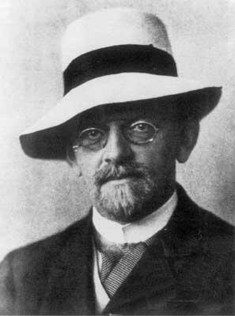
Проблемы Гильберта
Знаменитые проблемы, сформулированные Давидом Гильбертом на Парижском международном математическом конгрессе 1900-го года, оказали определяющее влияние на развитие математики XX сто- столетия.
Дави́д Ги́льберт (нем. David Hilbert; 23 января 1862 — 14 февраля 1943) — немецкий математик-универсал
Высшая школа экономики, Нижний Новгород, 2013

Slide 28
Области математики
23 математические проблемы делятся по областям математики следующим образом:
Основания математики: 1,2
Алгебра: 13,14,17
Теория чисел: 7-12
Геометрия: 3,4,18
Топология: 16
Алгебраическая геометрия: 12-16, 22
Группы Ли: 5,14,18
Вещественный и комплексный анализ: 13,22
Дифференциальные уравнения: 16, 19-21
Математическая физика и теория вероятностей: 6
Вариационное исчисление: 23
Высшая школа экономики, Нижний Новгород, 2013

Slide 29
Первая проблема Гильберта
Множества, между которыми можно установить взаимно однозначное соответствие, называются эквивалентными или равномощными. Два конечных множества эквивалентны тогда и только тогда, когда в них одинаковое количество элементов. Поэтому естественно считать, что если одно бесконечное множество эквивалентно другому, то в нём «столько же» элементов. Однако, опираясь на такое определение эквивалентности, можно получить весьма неожиданные свойства бесконечных множеств.
|бесконечное множество|=|бесконечное множество|+1
|бесконечное множество|=2|бесконечное множество|
Высшая школа экономики, Нижний Новгород, 2013

Slide 30
Бесконечные множества
Рассмотрим следующую цепочку: N С Z С Q С R. Все эти множества бесконечны.
Таким образом, Z эквивалентно N.
Высшая школа экономики, Нижний Новгород, 2013

Slide 31
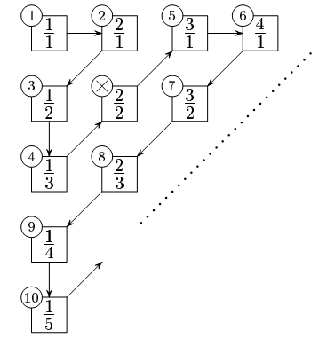
Счетные множества
Всякое множество, эквивалентное множеству натуральных чисел, называется счётным. Такое множество можно «пересчитать»: пронумеровать все его элементы натуральными числами.
Таким образом, Q эквивалентно N.
Высшая школа экономики, Нижний Новгород, 2013

Slide 32
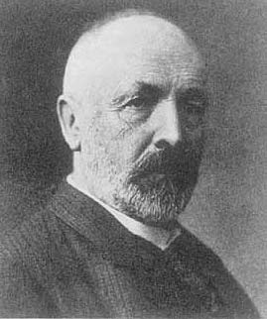
Несчетные множества
Возникает естественный вопрос:
Может быть, все бесконечные множества счётны?
Оказалось, что R — множество всех точек на числовой прямой — несчётно. Этот результат, полученный Кантором в прошлом веке, произвёл очень сильное впечатление на математиков. Докажем этот факт так же, как это сделал Кантор: с помощью диагонального процесса.
Гео́рг Ка́нтор (1845-1918)
Немецкий математик
Высшая школа экономики, Нижний Новгород, 2013

Slide 33
Континуум-гипотеза
Множества R и N не являются эквивалентными, и N С R, поэтому всех действительных чисел в некотором смысле «больше» чем натуральных. Говорят, что мощность множества R (мощность континуума) больше чем мощность N.
Континуум-гипотеза. С точностью до эквивалент- эквивалентности, существуют только два типа бесконечных числовых множеств: счётное множество и континуум.
Иначе говоря, нужно установить, существует ли множество промежуточной мощности, т. е. такое множество Т, N С Т С R, которое не эквивалентно ни N, ни R.
Высшая школа экономики, Нижний Новгород, 2013

Slide 34
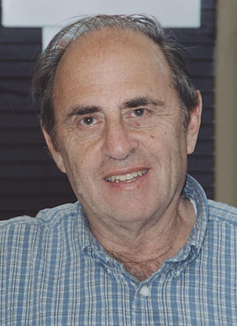
Неожиданное решение
Доказать континуум-гипотезу — значит, вывести её из аксиом теории множеств. Опровергнуть её — значит, показать, что если её добавить к этой системе аксиом, то получится про- противоречивый набор утверждений.
В 1963 году американский математик Паул Коэн доказал, что континуум-гипотезу нельзя ни доказать, ни опровергнуть.
Пол Джозеф Коэн (1934-2007)
Американский математик
Высшая школа экономики, Нижний Новгород, 2013

Slide 35
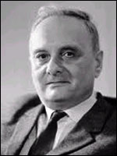
Седьмая проблема Гильберта
Пусть а — положительное алгебраическое число, не равное 1, b — иррациональное алгебраическое число. Доказать, что a^{b} есть число трансцендентное.
Ни для одного из них неизвестно даже, является ли оно рациональным
Александр Осипович Гельфонд
(1906-1968), 1934
Высшая школа экономики, Нижний Новгород, 2013

Slide 36
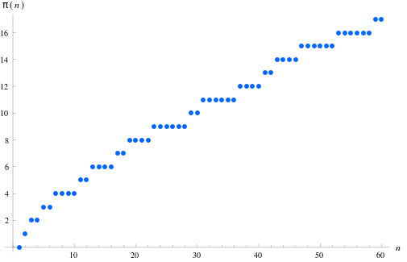
Восьмая проблема Гильберта
Функция распределения простых чисел или пи-функция — это функция, равная числу простых чисел, меньше либо равных действительному числу x. Она обозначается (это никак не связано с числом пи).
Высшая школа экономики, Нижний Новгород, 2013

Slide 37
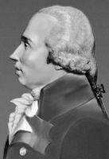
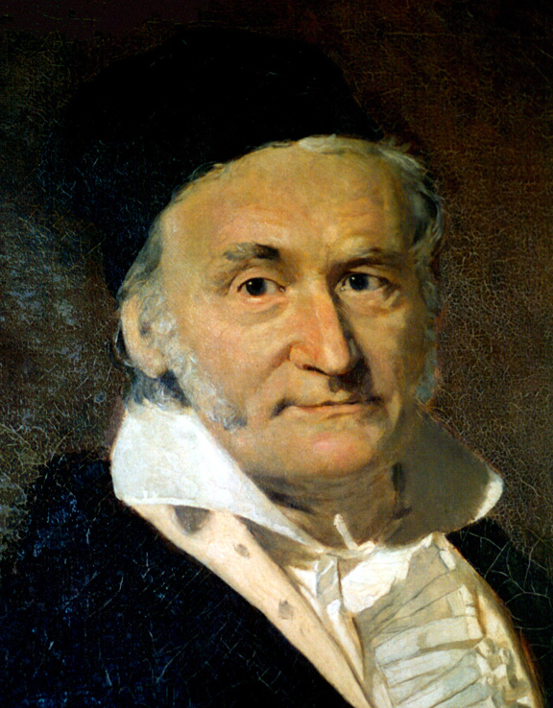
Теорема о распределении простых чисел
В конце 18-го столетия Гауссом и Лежандром было выдвинуто предположение, что пи-функция оценивается как
в смысле, что
Адриен Мари Лежа́ндр (1752-1833)
Французский математик
Иога́нн Карл Фри́дрих Га́усс (1977-1855)
Немецкий математик
Высшая школа экономики, Нижний Новгород, 2013

Slide 38
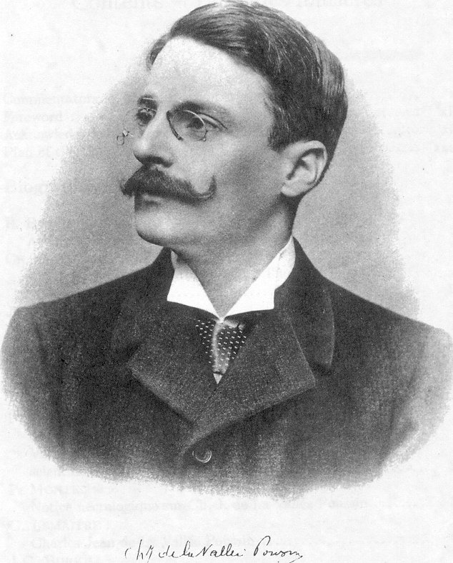
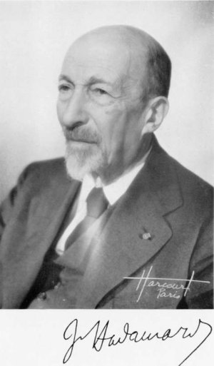
Решение
Адамар (1896) в Париже и Валле-Пуссен (1896) в Лувэне смогли дать исчерпывающее доказательство теоремы о распределении простых чисел.
Николя́ де ла Валле́ Пуссе́н (1752-1833)
бельгийский математик
Жак Адама́р (1865-1963)
Немецкий математик
Высшая школа экономики, Нижний Новгород, 2013

Slide 39
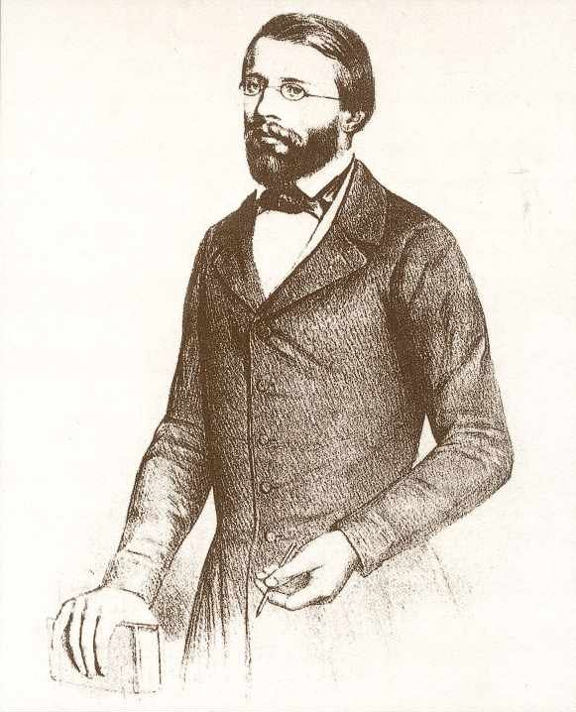
Идея Римана
Задолго до Адамара значительное продвижение в этой области было сделано Риманом (1826-1866) в его знаменитой работе, намечающей основные стратегические линии доказательства
Георг Фридрих Бернхард Риман (1826-1866)
немецкий математик
Высшая школа экономики, Нижний Новгород, 2013

Slide 40
Дзета-функция Римана
Дзета-функция Римана — функция комплексного переменного , при определяемая с помощью ряда Дирихле:
где .
В заданной области этот ряд сходится, является аналитической функцией и допускает аналитическое продолжение на всю комплексную плоскость без единицы.
В исходной области также верно представление в виде бесконечного произведения (тождество Эйлера)
где произведение берётся по всем простым числам p .
Таким образом пи-функция выражается через распределение так называемых «нетривиальных нулей (комплексных)» дзета-функции.
Высшая школа экономики, Нижний Новгород, 2013

Slide 41
Гипотеза Римана
Гипотеза Римана. Все ли нетривиальные нули дзета-функции лежат на прямой ?
На 2004 год проверены более 10¹³ первых нулей.
Высшая школа экономики, Нижний Новгород, 2013

Slide 42
Ждем Вас в клубе «Плюс» и на факультете БИиПМ!
Email: opochinka@hse.ru.

